Slide 1
Построение табулатуры для гитары на основе обработки аудиозаписи
Андреев А.А.
Научный руководитель: Ступников А.А.

Slide 2
Проблема
Необходимость музыканту вручную записывать табулатуру, на что требуется большое количество времени, для сочинённых композиций или приобретать дорогие звуковые карты с хорошим АЦП и перегруженные функционалом цифровые звуковые рабочие станции

Slide 3
Цель и задачи
Цель:
Построить модель, позволяющую построить гитарную табулатуру из аудио-сигнала
Задачи:
Изучить существующие подходы к решению задачи извлечения структуры композиции из аудио-сигнала
Спроектировать архитектуру приложения
Разработать алгоритм построения табулатур из аудио-сигнала
Программно реализовать алгоритм нахождения точек появления нот
Программно реализовать модель извлечения высоты ноты
Программно реализовать алгоритм переноса нотного представления в табулатуру
Провести оценку качества работы каждого шага алгоритма

Slide 4
Формальная постановка
Дано:
S(n) – дискретный аудио-сигнал
Fs – частота дискретизации сигнала
Найти:
[(t1, d1, str1, fret1), (t2, d2, str2, fret2), …, (tm, dm, strm, fretm)], где
ti – временная метка начала звучания,
di – длительность звучания,
stri – номер струны на гитаре
Freti – номер лада на гитаре

Slide 5
Набор данных
Fraunhofer IDMT-SMT-Guitars – данные распространяемые Обществом Фраунгофера
WAV-файлы с гитарными записями и аннотации к ним (временные метки, высоты нот, и тд.) в формате XML

Slide 6
Подход
Найти все точки начал звучания отдельных нот
Для каждой точки найти высоту звучания
Для каждой точки по найденной высоте звучания найти интервал звучания
Сопоставить высоты звучания обозначениям, используемым в MIDI
Сопоставить полученным результатам табулатурное представление

Slide 7
Метод обнаружения появлений нот
Опционально входной сигнал предобрабатывается.
Далее производится редукция сигнала, при которой выделяются необходимые признаки и уменьшается общая сложность сигнала.
Последним шагом является нахождение выбросов в полученном сигнале, эти выбросы и будут являться временной меткой начала звучания ноты.

Slide 8
Метод обнаружения появлений нот
$ODF\left(n\right)=g\left(k\right)\sum_{i=0}^{i=N−1}{h}\left(n,k_{i}\right),\text{ где}$
$g\left(k\right)\text{ — некоторая функция от размерности частотного спектра}$
$h\left(n,k_{i}\right)\text{ — некоторая функция от номера сегмента временного спектра и номера сегмента частотного спектра. }$
Взвешенное отклонение фазы
Выпрямленная комплексная разность
Модифицированное расстояние Кульбэка-Лейблира
Расстояние Гото
$ODF\left(n\right)≈p\left(n\right)=\sum_{i∈I}{u_{i}G_{σ,i}\left(n\right)+Z_{i}\left(n\right)}$
$min{\left(\overline{E_{i}}\left(n−2τi\right)\right)}_{i=1,2,3,...,I}<\overline{E}\left(n+τ\right),$
Найти набор I
$\frac{f\left(s\right)}{N}<k_{e}⋅\overline{E}\left(n+τ\right),$
$k_{T}⋅f_{s}≤n−n_{os\left(n−1\right)}$
$F\left(n,k\right)=\sum_{m=0}^{N−1}{f}\left(hn+m\right)w\left(m\right)e^{\frac{−2jnmkπ}{N}}$
$\overline{E}\left(n\right)=\frac{f\left(n\right)}{τ}$
Оконное преобразование Фурье

Slide 9
Метод обнаружения появлений нот
Precision | Recall | F-метрика
0.98 | 0.93 | 0.95

Slide 10
Метод определения высоты звучания
Мгновенная частота:
Мгновенная частота (IF)
Оконное преобразование Фурье (STFT) vs Constant-Q – преобразование (CQT)
Понижающая дискретизация
Нахождение выброса
$φ\left(t\right)=arg\left(s_{a}\left(t\right)\right)=arg\left(s\left(t\right)+j\hat{s}\left(t\right)\right)$
$ω\left(t\right)=\frac{dφ\left(t\right)}{dt}$
$f\left(t\right)=\frac{1}{2π}\frac{dφ\left(t\right)}{dt}$
Constant-Q преобразование:
$F\left(n,k\right)=\frac{1}{N_{k}}\sum_{m=0}^{N_{k}−1}{f}\left(hn+m\right)w\left(k,m\right)e^{\frac{−2jnmQπ}{N_{k}}}$
$N_{k}=\frac{f_{s}}{δf_{k}}=\frac{f_{s}}{f_{k}}Q$
$Q=\frac{f_{k}}{δf_{k}}$

Slide 11
Метод определения высоты звучания
Precision | Recall | F-метрика
0.86 | 0.74 | 0.79

Slide 12
Алгоритм преобразования нотт в табулатуры
Ищем ключ композиции с помощью алгоритма Крумхансл-Шмуклера
Получаем список всех нот для ключа исходя из ладового звукоряда
Для первой ноты звукоряда получаем её расположения на струнах гитары
Для каждого расположения ноты проверяем количество нот звукоряда, которые можно сыграть в интервале 4 ладов, проходя по каждой ступени звукоряда и переходя на следующую струну при выходе из интервала, запоминая их
Из всех расположений первой ноты выбираем, то при котором можно сыграть больше нот, чем в других
Далее для каждой ноты из исходной композиции ищем ближайшую для игры позицию проходя по каждой струне, следующим образом:
Если ноту нельзя сыграть на данной струне, то пропускаем эту струну
Если данная позиция лежит в ранее рассчитанном расположении по ладовому звукоряду, то это будет искомая позиция.
Иначе ищем позицию, которая будет иметь наименьшую разницу в ладах с предыдущей нотой композиции, для первой итерации берётся лад тоники звукоряда

Slide 13
<event id=“{{i}}“>
<onset value=“{{on}}“/>
<offset value=“{{off}}“/>
<string value=“{{str}}“/>
<fret value=“{{fret}}“/>
</event>

Slide 14
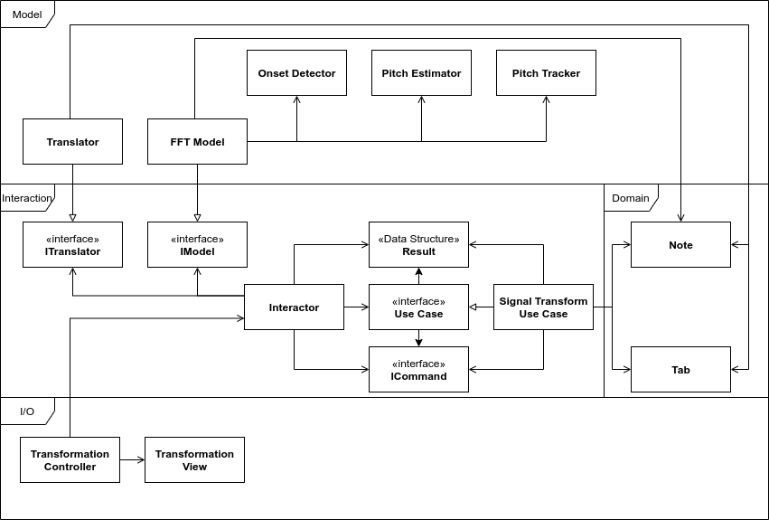
Архитектура

Slide 15
Заключение
Сделано:
Рассмотрены различные подходы к решению задачи построения гитарных табулатур из аудиозаписи
Спроектирована архитектура конечного приложения
Разработан алгоритм построения табулатур из аудио-сигнала
Программно реализованы методы нахождения начал звучания нот, определения их высоты и преобразования нотного представления в табулатурное
Проведена оценка работы методов нахождения начал звучания нот и определения высот звучания
Сделать:
Доработать метод определения высот звучания, используя CQT
Разработать пользовательский интерфейс

